Slide 1
EL CONTENIDO DE ESTE CORREO,
ES BENEFICIOSO PARA LA CULTURA EN GENERAL…
….

Slide 2
Si una estatua en el parque
de una persona a caballo
tiene dos patas en el aire,
la persona murió en combate,
si tiene una de las patas frontales en el aire,
la persona murió de heridas
recibidas en combate,
si el caballo tiene las cuatro patas en el suelo,
la persona murió de causas naturales.

Slide 3
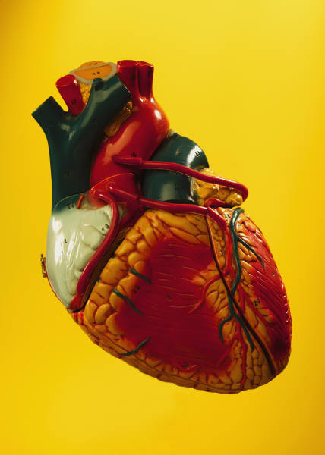
La presión que crea
el corazón humano,
al latir,
es suficiente
para lanzar la sangre
a 10 metros de altura.

Slide 4

O.K.
Durante la guerra de secesión, cuando regresaban las tropas a sus cuarteles sin tener ninguna baja, ponían en una gran pizarra
"0 Killed" (cero muertos).
De ahí proviene la expresión "O.K." para decir que todo está bien.

Slide 5
Cada rey de las cartas representa
a un gran rey de la historia:
Espadas: El rey David.
Tréboles: Alejandro Magno.
Corazones: Carlomagno.
Diamantes: Julio Cesar.

Slide 6
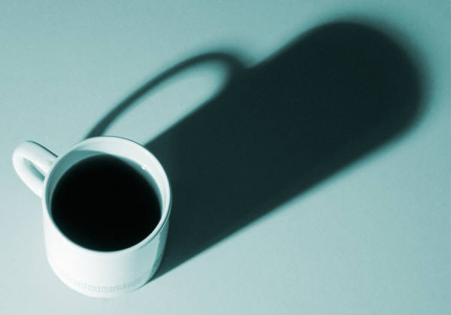
Si gritaras durante 8 años, 7 meses y 6 días,
producirías suficiente energía sonora
para calentar una taza de café.
(¡No parece que valga la pena el esfuerzo!).

Slide 7
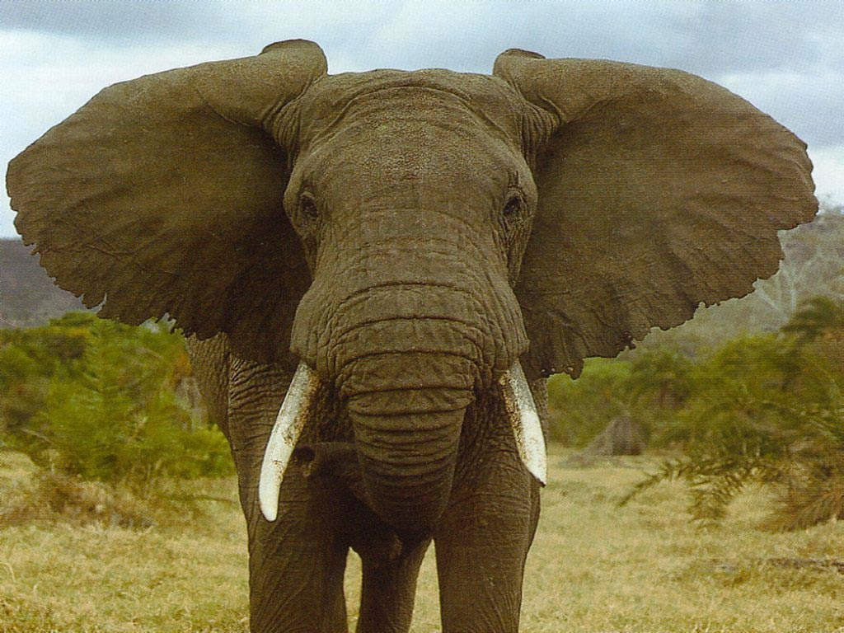
Los elefantes son los únicos animales que no pueden saltar.

Slide 8
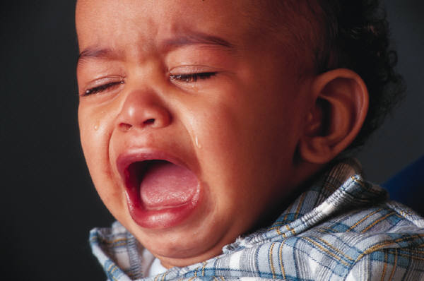
El músculo mas fuerte del cuerpo es la lengua.

Slide 9
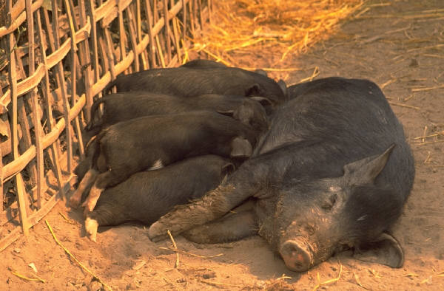
El orgasmo de un cerdo dura 30 minutos.

Slide 10
Que Maestro el Cerdo NO????

Slide 11
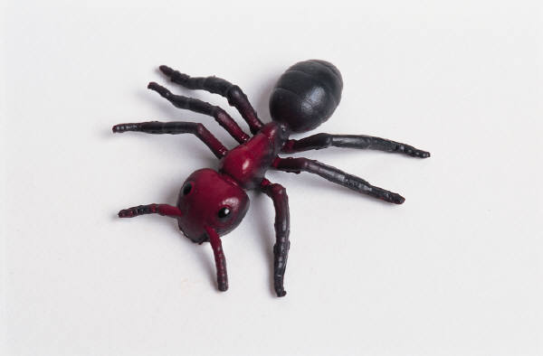
La hormiga puede levantar 50 veces su peso, arrastrar 30 veces su propio peso y siempre cae sobre su costado derecho cuando sufre una intoxicación.

Slide 12
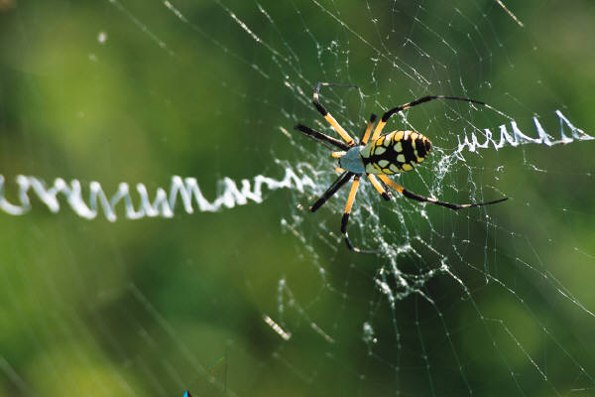
Por termino medio, la gente le tiene más miedo a las arañas que a la muerte.

Slide 13
Me impresionó lo del Cerdo….

Slide 14
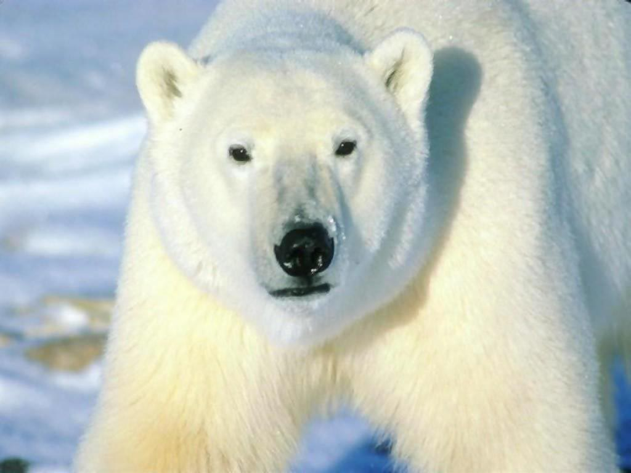
Los osos polares son zurdos.

Slide 15
La pulga puede saltar 350 veces la longitud de su cuerpo.
Es como si una persona saltara la longitud
de un campo de fútbol.

Slide 16
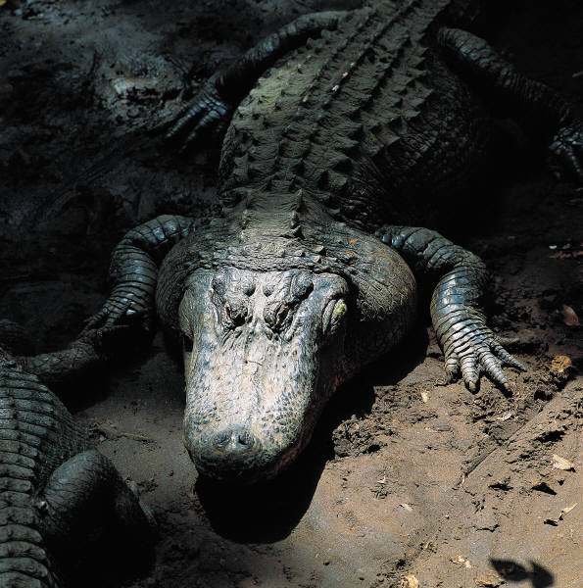
Un cocodrilo no puede sacar la lengua.

Slide 17
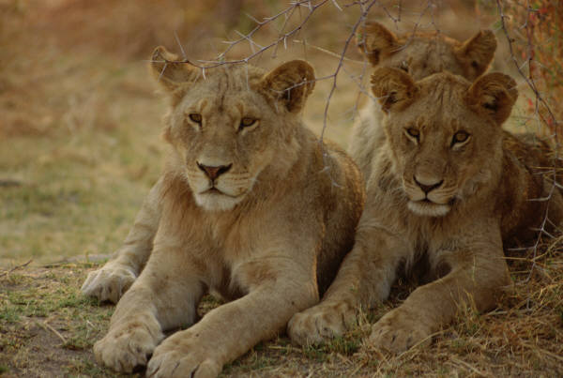
Algunos leones se aparean mas de 50 veces al día.

Slide 18
Me quedo con el Cerdo !!!

Slide 19
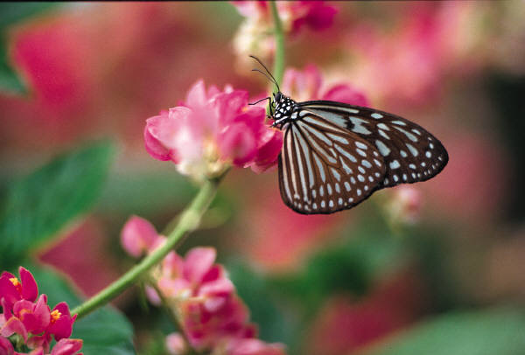
Las mariposas saborean con sus pies.

Slide 20
Una cucaracha
puede vivir nueve días
sin cabeza,
hasta que finalmente
muere de hambre.

Slide 21
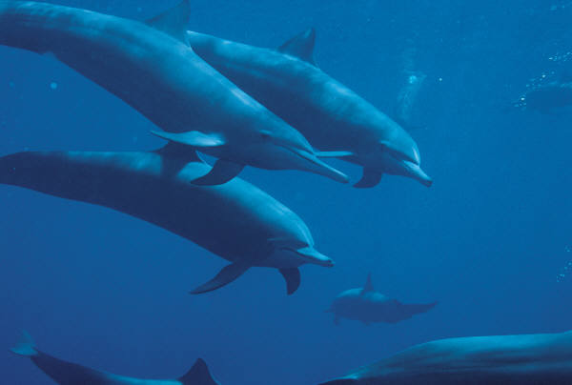
Los humanos y los delfines
son las únicas especies
que practican el sexo solamente por placer.
(Pero lo del Cerdo los supera)

Slide 22
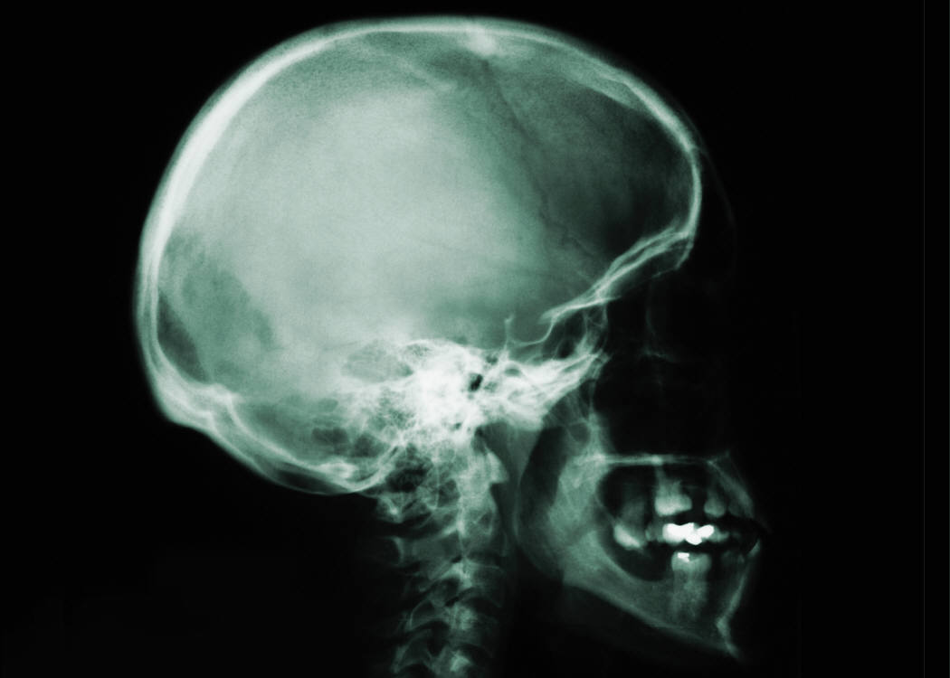
Golpearte la cabeza contra la pared quema 150 calorías por hora.

Slide 23
La mantis religiosa macho no puede copular mientras tenga la cabeza unida a su cuerpo.
La hembra inicia
el acto sexual
arrancando
la cabeza del macho.

Slide 24
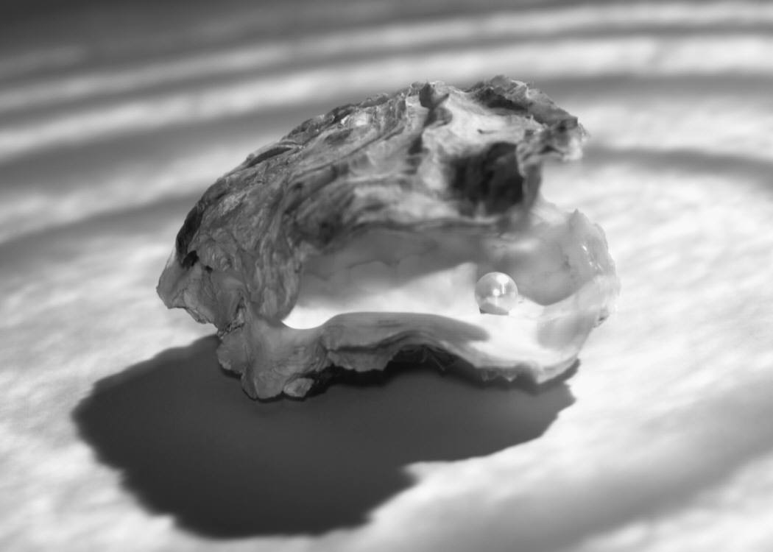
La ostra tiene el cerebro más pequeño que los ojos.

Slide 25
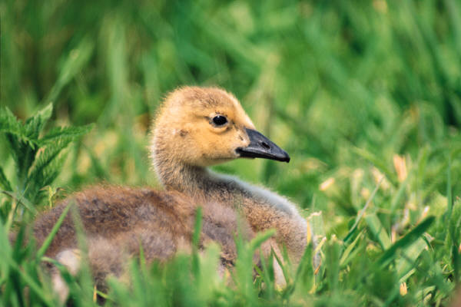
El graznido de un pato (cuac, cuac) no hace eco y nadie sabe porqué.

Slide 26
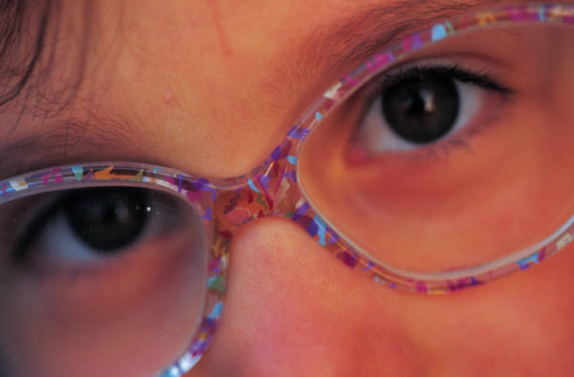
Es imposible estornudar con los ojos abiertos.

Slide 27
Multiplicar 111,111,111 x 111,111,111 = 12,345,678,987,654,321

Slide 28
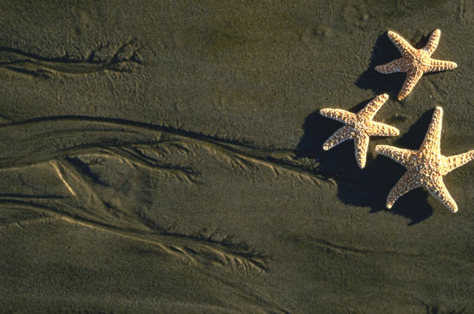
Las estrellas de mar no tienen cerebro.

Slide 29
Los diestros viven en promedio nueve años mas que los zurdos.

Slide 30
30 Minutos !!!!! Es un grande el Cerdo.

Slide 31

Miguel de Cervantes Saavedra y William Shakespeare
son considerados Los más grandes exponentes
de la literatura hispana e inglesa respectivamente.
Ambos murieron el 23 de abril de 1616.

Slide 32
Los mosquitos tienen dientes.

Slide 33
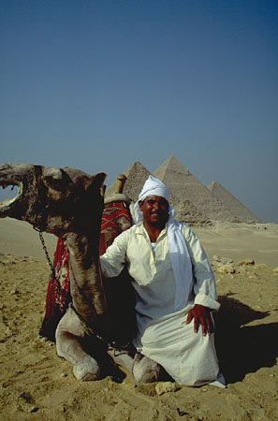
Se tardaron 22 siglos
en calcular la distancia
entre la Tierra y el Sol
( 149,400,000 km .).
Lo hubiésemos sabido
muchísimo antes
si a alguien se le hubiese ocurrido multiplicar por 1,000,000,000
la altura de la Pirámide de Keops
en Giza,
construida 30 siglos
antes de Cristo

Slide 34
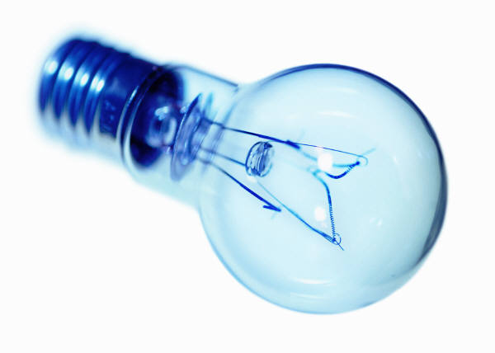
Thomas Alba Edison temía a la oscuridad.

Slide 35
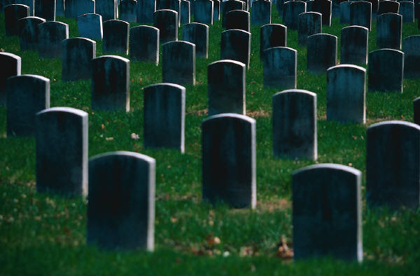
La palabra "cementerio" proviene del griego koimetirion que significa dormitorio

Slide 36
En la antigua Inglaterra la gente no podía tener sexo sin contar
con el consentimiento del Rey
(a menos que se tratara de un miembro de la familia real).
Cuando la gente quería tener un hijo debían solicitar un permiso al monarca, quien les entregaba una placa que debían colgar fuera de su puerta
mientras tenían relaciones.
La placa decía "Fornication Under Consent of the King" (F.U.C.K.).
Ese es el origen de tal palabrita.

Slide 37
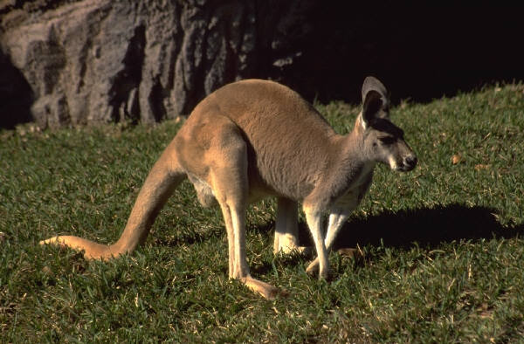
Cuando los conquistadores ingleses llegaron a Australia,
se asombraron al ver unos extraños animales que daban saltos increíbles. Inmediatamente llamaron a un nativo
(los indígenas australianos eran extremadamente pacíficos)
y les intentaron preguntar mediante señas.
Al notar que el indio decía "Kan Ghu Ru"
adoptaron el vocablo ingles "kangaroo" (canguro).
Los lingüistas determinaron tiempo después el significado,
el cual era muy claro, los indígenas querían decir "No le entiendo".

Slide 38
Es imposible
chuparse el codo.

Slide 39
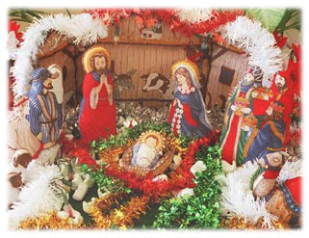
En los conventos, durante la lectura de las Sagradas Escrituras
al referirse a San José, decían siempre "Pater Putatibus" y por simplificar "P.P.".
Así nació el llamar "Pepe" a los José.

Slide 40
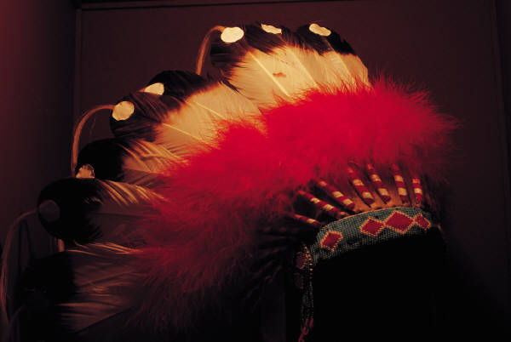
La zona de México, Yucatán viene de la conquista
cuando en español le pregunto a un indígena como llamaban ellos a ese lugar.
El indio le dijo: Yucatán.
Lo que el español no sabia era que le estaba contestando: "no soy de aquí"

Slide 41

El 40% de las personas que lean esto,
intentarán chuparse el codo
FACUNDO

Slide 42
El otro 60% está envidiando al Cerdo.

Slide 43







¿Te ha gustado?
Puedes ver más entrando
Aquí
Además puedes recibir powerpoints en tu correo electrónico suscribiéndote aquí:

